Slide 1


Slide 2
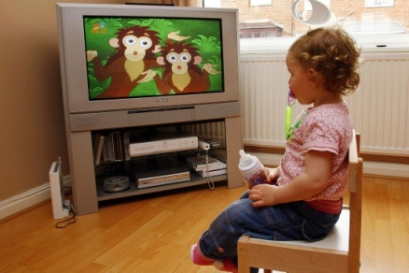


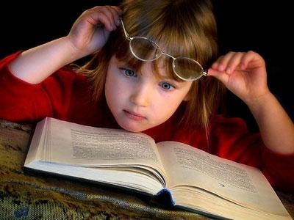

Зрение – величайшая ценность, дарованная человеку природой. 90% информации из внешнего мира ребенок воспринимает благодаря зрению.
Современные блага цивилизации (телевизор, компьютер, планшет, смартфон) наряду со своей пользой, оказывают неблагоприятное воздействие на зрение ребенка.
Ежегодно увеличивается количество детей, имеющих наследственные нарушения зрения.

Slide 3

Воспитание у детей осознанного отношения к своему здоровью, чувства ответственности за собственное здоровье, бережного отношения к своему зрению.
Сохранение здоровья глаз каждого ребенка:
укрепление глазных мышц;
снятие зрительного напряжения;
улучшение кровообращения в сосудах сетчатой оболочки глаз;
тренировка и улучшение координации движения глаз, развитие сложных движений глаз;
профилактика некоторых глазных заболеваний (близорукости).

Slide 4

Соблюдение требований СанПин, касающихся освещенности, расстановки мебели, длительности и интенсивности зрительной нагрузки.
Организация с детьми познавательной деятельности по валеологии (НОД, дидактические игры, чтение художественных произведений и т. п.)
Ежедневное проведение с детьми разных видов зрительной гимнастики.
Соблюдение детьми в повседневной деятельности правил бережного отношения к зрению (ежедневное умывание; правильная посадка за столом, сохраняя осанку; соблюдение правил пользования компьютером, просмотра телевизора; оберегание глаз от травм и попадания инородных предметов и т. п.)
Проведение просветительской работы (наглядной, словесной, практической) среди родителей.

Slide 5
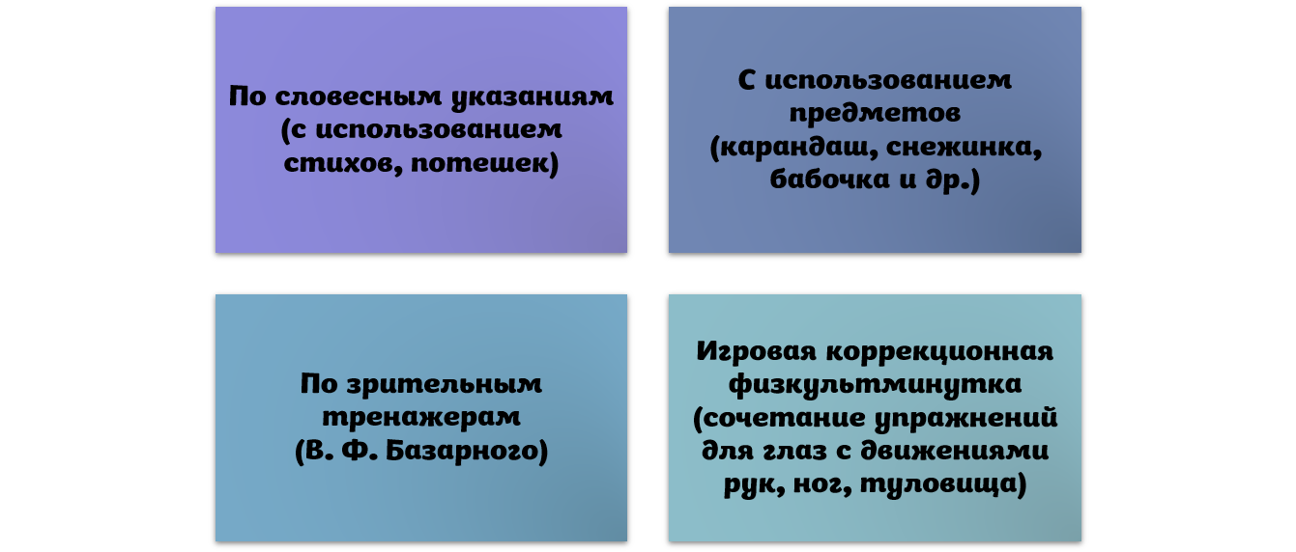

Slide 6
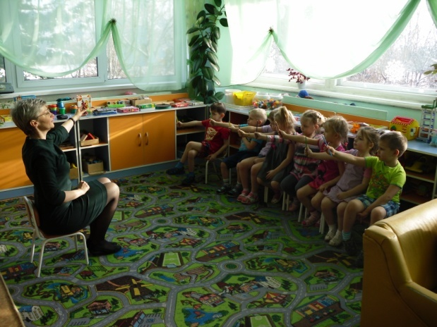
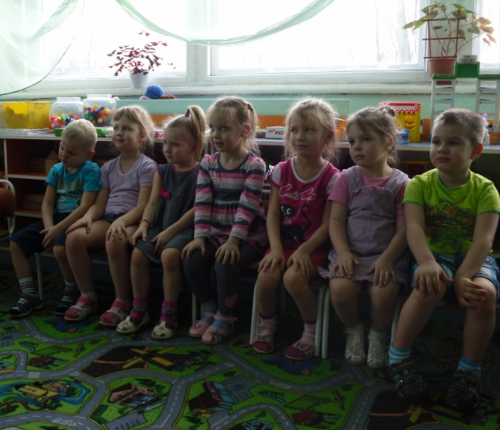
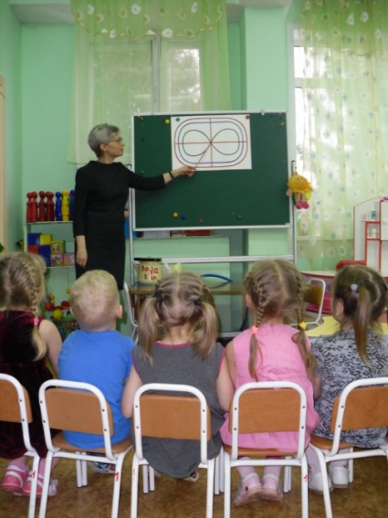
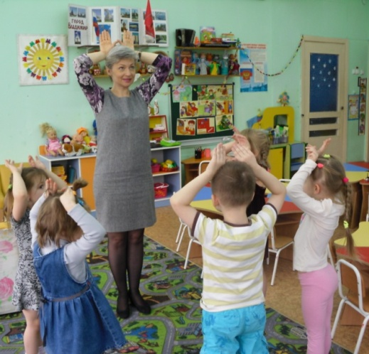

Slide 7

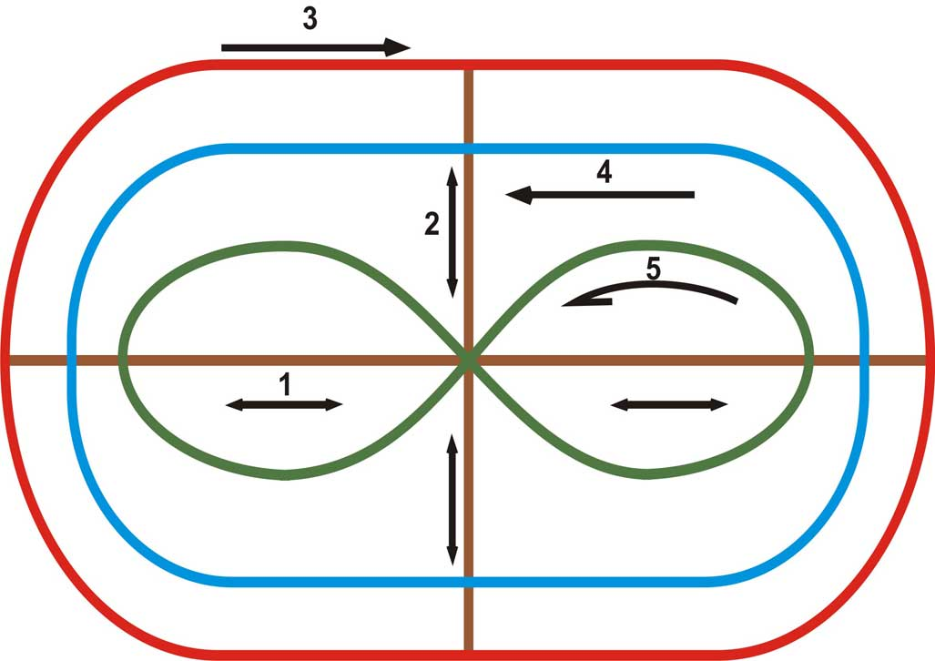
Способствует улучшению координации движения глаз, развитию сложных движений;
Снимает статическое напряжение с мышц глаз;
Улучшает кровообращение.
Задание: детям предлагается проследить глазами по указанному направлению.

Slide 8

Проводится регулярно 2–3 раза в день по 3–5 минут.
При подборе комплексов учитываются возраст, состояние зрения и психофизические особенности детей.
Во время проведения гимнастики дети не должны уставать; после комплекса рекомендуется проводить расслабляющие упражнения (легкое, быстрое моргание веками).

Slide 9

Виды деятельности, требующие умственного напряжения и зрительной концентрации:
  Изобразительная деятельность (рисование, лепка, аппликация);
  НОД по познанию, математике, обучению грамоте;
  Ручной труд (оригами, изо-нить и др.);
  Работа в индивидуальных развивающих тетрадях (прописях по математике, обучению грамоте и др.)
Повседневная деятельность, режимные моменты.
Самостоятельная деятельность детей.

Slide 10
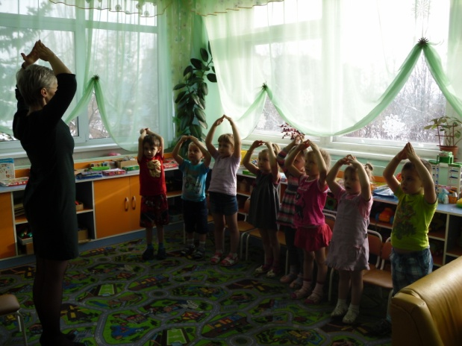
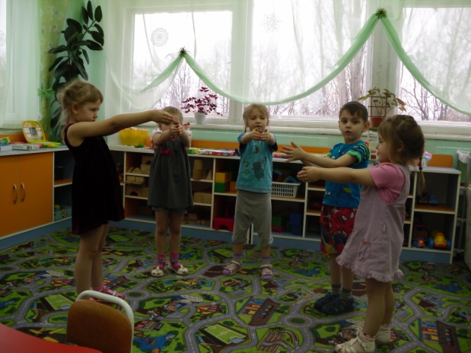
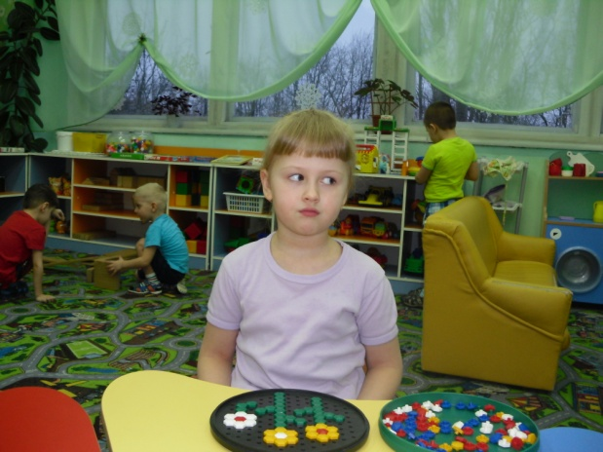
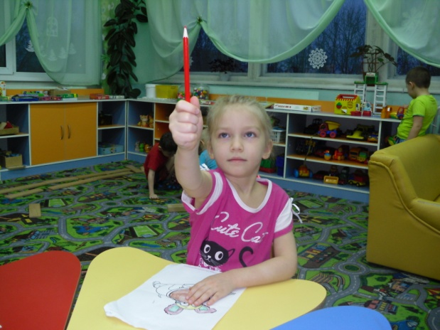
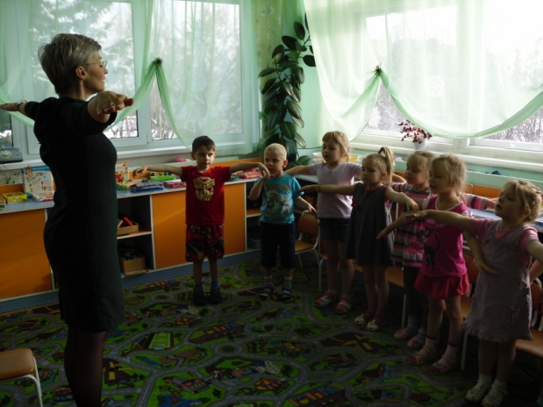
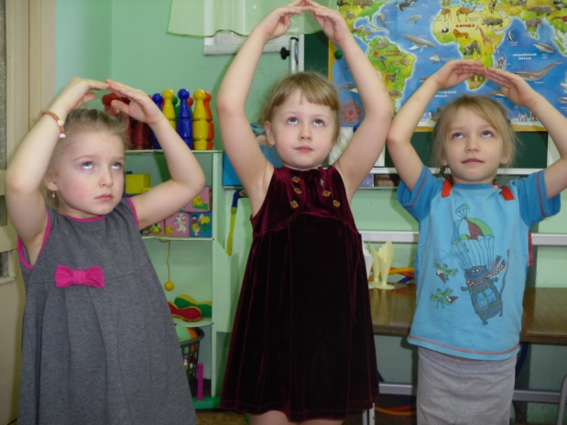

Slide 11

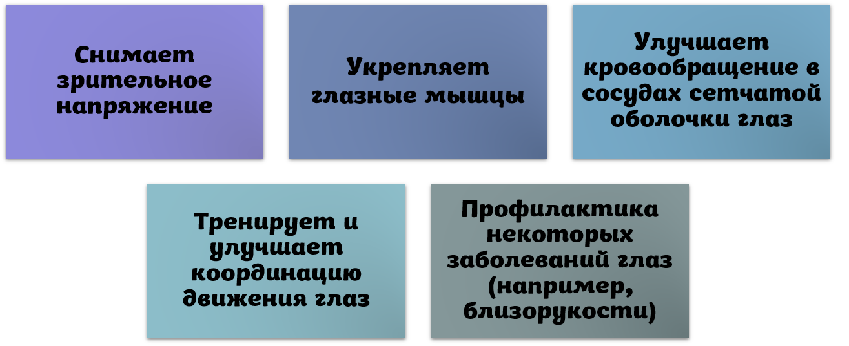

Slide 12
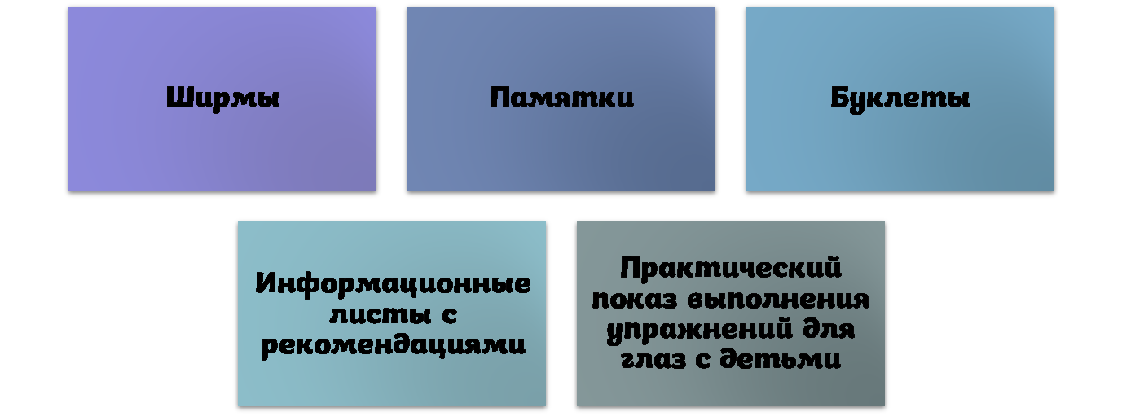

Slide 13


